Slide 1
Широтно-импульсная модуляция
Notes:
Актуальность заключается в том, что

Slide 2

Широтно-импульсная модуляция (ШИМ, англ. pulse-width modulation (PWM)) — процесс управления мощностью методом пульсирующего включения и выключения прибора.
Различают:
аналоговую ШИМ;
цифровую ШИМ;
двоичную (двухуровневую) ШИМ;
троичную (трёхуровневую) ШИМ.

Slide 3
Причины распространения ШИМ
Основной причиной применения ШИМ является стремление к повышению КПД при построении вторичных источников питания электронной аппаратуры и в других узлах, например, ШИМ используется для регулировки яркости подсветки LCD-мониторов и дисплеев в телефонах, КПК и т.п..

Slide 4

Тепловая мощность, выделяемая на ключе при ШИМ
В ШИМ в качестве ключевых элементов использует транзисторы (могут быть применены и др. полупроводниковые приборы) не в линейном, а в ключевом режиме, то есть транзистор всё время или разомкнут (выключен), или замкнут (находится в состоянии насыщения). В первом случае транзистор имеет почти бесконечное сопротивление, поэтому ток в цепи весьма мал, и, хотя всё напряжение питания падает на транзисторе, выделяемая на транзисторе мощность практически равна нулю. Во втором случае сопротивление транзистора крайне мало, и, следовательно, падение напряжения на нём близко к нулю — выделяемая мощность также мала. В переходных состояниях (переход ключа из проводящего состояния в непроводящее и обратно) мощность, выделяемая в ключе, значительна, но так как длительность переходных состояний крайне мала, по отношению к периоду модуляции, то средняя мощность потерь на переключение оказывается незначительной.

Slide 5
Применение ШИМ в микроконтроллерах
Микроконтроллеры обычно не могут выдавать произвольное напряжение. Они могут выдать либо напряжение питания (5 В), либо землю (0 В), для получения любого значения выдаваемого значения из этого диапазона применяется широтно-импульсная модуляция.
Широтно-импульсная модуляция (ШИМ, PWM) – это управление средним значением напряжения на нагрузке путём изменения скважности импульсов, управляющих ключом. То есть управление тем, какой промежуток времени был включен выход микроконтроллера и какой – выключен. При этом переключение происходит очень часто.

Slide 6
Принцип работы ШИМ
Аналоговая ШИМ реализуется с помощью компаратора, на один вход которого подаются треугольный или пилообразный периодический сигнал со вспомогательного генератора, а на другой — модулирующий сигнал. На выходе компаратора образуются периодические прямоугольные импульсы с переменной шириной, скважность которых изменяется по закону модулирующего сигнала, а частота равна частоте треугольного или пилообразного сигнала и обычно постоянна.
Аналоговая ШИМ применяется в усилителях низкой частоты класса «D»
Цифровая ШИМ используются в двоичной цифровой технике. Выходные импульсы также принимают только одно из двух значений (включено или выключено), и средний уровень на выходе приближается к желаемому. Здесь пилообразный сигнал получается благодаря использованию N-битного счетчика.

Slide 7
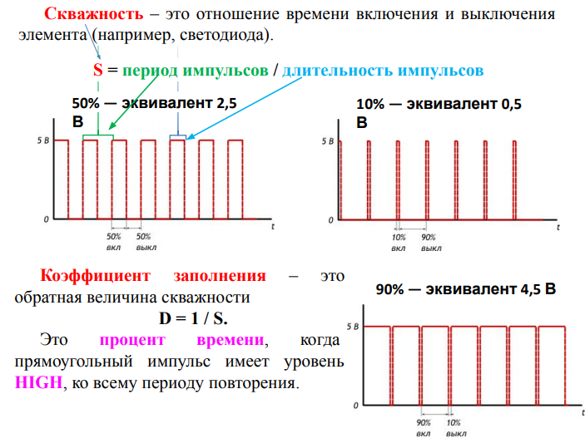

Slide 8
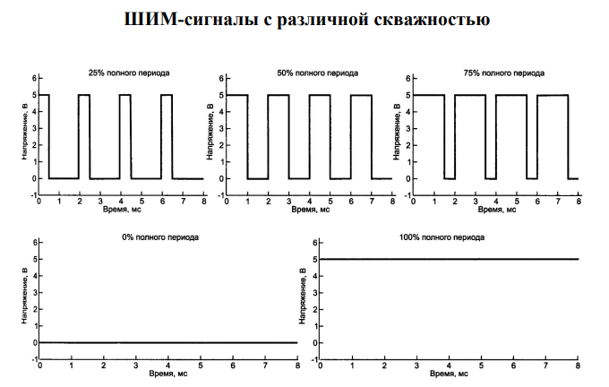

Slide 9
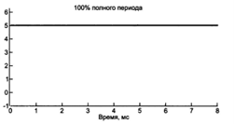
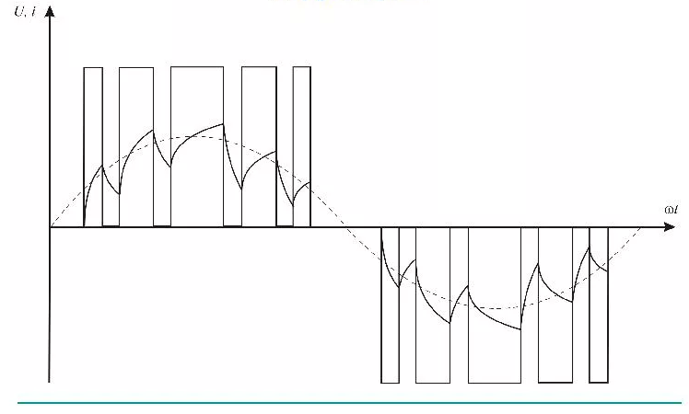
Благодаря Широтно-импульсной модуляции (ШИМ, PWM) возможно сформировать сигнал любого вида:

Slide 10
Пример применения ШИМ в жизни
Тяжелый маховик, который можно вращать двигателем, причём двигатель можно либо включить, либо выключить. Если включить двигатель постоянно, то маховик раскрутится до максимального значения и так и будет крутиться. Если выключить, то маховик остановится за счёт сил трения. Если двигатель включать на десять секунд каждую минуту, то маховик раскрутится, но далеко не на полную скорость – большая инерция сгладит рывки от включающегося двигателя, а сопротивление, от трения не даст ему крутиться бесконечно быстро.
Из этого следует логический вывод о том что чем больше продолжительность включения двигателя в минуту, тем быстрее будет крутиться маховик.

Slide 11

Спасибо за внимание

